Slide 1
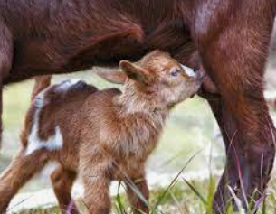
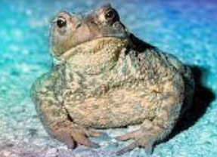
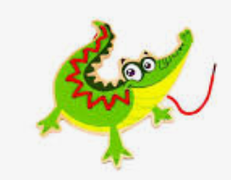
Θηλαστικά λέμε τα ζώα που θηλάζουν τα μικρά τους ( δηλαδή τα μωρά πίνουν γάλα από τη μητέρα τους).
παράδειγμα θηλαστικά είναι η αγελάδα, ο λαγός, ο άνθρωπος το κατσίκι και άλλα
Αμφίβια λέμε τα ζώα που μπορούν να ζήσουν και μέσα στο νερό αλλά και έξω από το νερό
παράδειγμα αμφίβια ζώα είναι ο βάτραχος, ο κροκόδειλος και άλλα

Slide 2
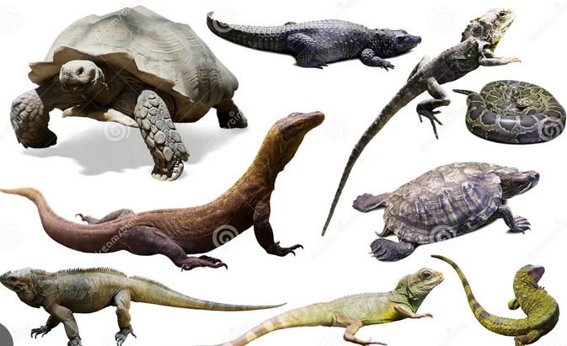
Ερπετά είναι τα φίδια, οι χελώνες, οι κροκόδειλοι και οι σαύρες.

Slide 3
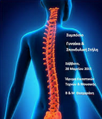
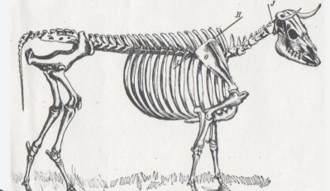
Σπονδυλική στήλη

Slide 4
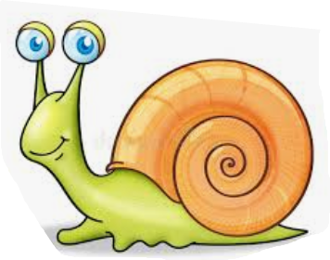
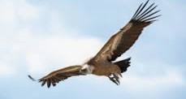
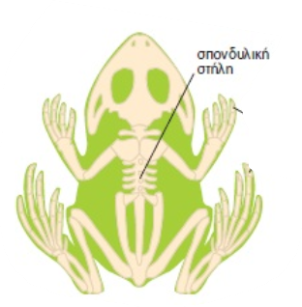
Τα ζώα χωρίζονται σε δύο κατηγορίες
Ασπόνδυλα ζώα είναι τα ζώα που δεν έχουν σπονδυλική στήλη.
Σπονδυλωτά ζώα είναι τα ζώα που έχουν σπονδυλική στήλη.
βάτραχος

Slide 5
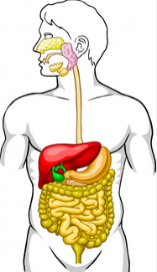
Στα σπονδυλωτά ζώα, αλλά και σε ορισμένα ασπόνδυλα, η διάσπαση (πέψη) της τροφής σε απλούστερες ουσίες (ή μικρότερα μόρια), γίνεται στον πεπτικό σωλήνα
Ο πεπτικός σωλήνας αποτελείται από:
φάρυγγας
Στόμα ή στοματική κοιλότητα
οισοφάγος
στομάχι
Λεπτό έντερο
Παχύ έντερο

Slide 6
Στα περισσότερα σπονδυλωτά ζώα γύρω από τον πεπτικό σωλήνα, υπάρχουν και οι προσαρτημένοι αδένες.
Οι προσαρτημένοι αδένες είναι:
Σιελογόνοι αδένες
Συκώτι ή ήπαρ
πάγκρεας

Slide 7
Οι προσαρτημένοι αδένες (συκώτι, πάγκρεας και σιελογόνοι αδένες) παράγουν κάποιες ουσίες, οι οποίες στη συνέχεια μπαίνουν μέσα στον πεπτικό σωλήνα, για να βοηθήσουν στη διάσπαση της τροφής, σε μικρότερα κομμάτια.
Οι προσαρτημένοι αδένες είναι:
Σιελογόνοι αδένες
Συκώτι ή ήπαρ
πάγκρεας

Slide 8
Ορισμένα ασπόνδυλα, αντί για πεπτικό σωλήνα μπορεί να έχουν απλά μια πεπτική κοιλότητα στην οποία γίνεται η πέψη, όπως στα σαρκοφάγα φυτά.

Slide 9
Το πεπτικό σύστημα στα ζώα μπορεί να αποτελείται από
Την πεπτική κοιλότητα ή τον πεπτικό σωλήνα (στόμα, φάρυγγας, οισοφάγος, στομάχι, λεπτό και παχύ έντερο) :
Τους προσαρτημένους αδένες (σιελογόνοι αδένες ,συκώτι ή ήπαρ, πάγκρεας)

Slide 10
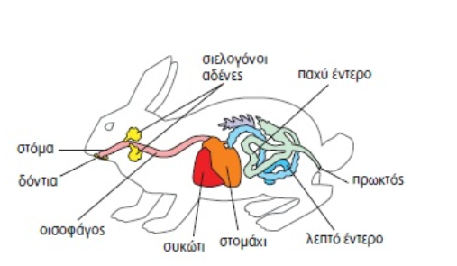
Σπονδυλωτά ζώα
λαγός

Slide 11
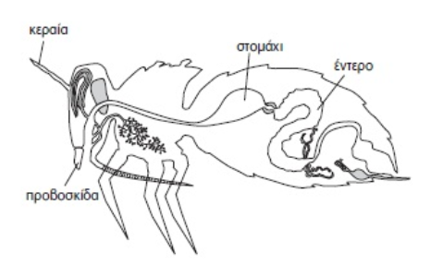
Ασπόνδυλα ζώα
έντομο

Slide 12
Η πέψη της τροφής
Η πέψη ονομάζεται εξωκυτταρική πέψη, όταν η πέψη (διάσπαση) της τροφής γίνεται έξω από τα κύτταρα, δηλαδή η πέψη γίνεται στον πεπτικό σωλήνα η στην πεπτική κοιλότητα
Η πέψη ονομάζεται ενδοκυτταρική πέψη όταν η πέψη (διάσπαση) της τροφής γίνεται μέσα στα κύτταρα.
Γενικά στους πολυκύτταρους οργανισμούς αρχικά έχουμε εξωκυτταρική πέψη, στην πεπτική κοιλότητα ή πεπτικό σωλήνα, και στη συνέχεια οι απλούστερες ουσίες που προέκυψαν από την εξωκυτταρική πέψη, εισέρχονται στα κύτταρα, και εκεί γίνεται η ενδοκυτταρική πέψη .

Slide 13
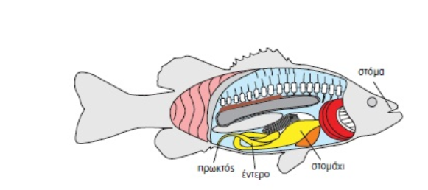
Στα ψάρια και στα θηλαστικά τα περιττώματα (δηλαδή οι ουσίες της τροφής που δεν θα χρησιμοποιηθούν από το ζώο) εξέρχονται (βγαίνουν) από τον πρωκτό, που βρίσκεται στο τέλος του εντέρου.
πρωκτός
πρωκτός

Slide 14
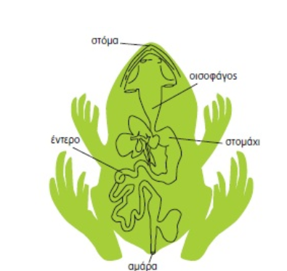
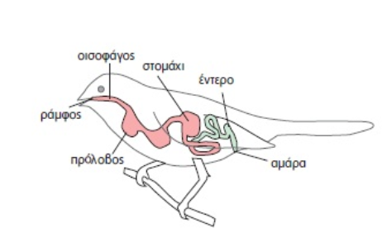
Στα αμφίβια, τα ερπετά και τα πτηνά τα περιττώματα βγαίνουν από την αμάρα.
Από την αμάρα επίσης βγαίνουν και τα ούρα, ενώ χρησιμοποιείται και για την αναπαραγωγή.
αμάρα
αμάρα

Slide 15
Τα θηλαστικά μπορεί να είναι:
Σαρκοφάγα ζώα, είναι αυτά που τρώνε άλλα ζώα, όπως η γάτα και το λιοντάρι
Φυτοφάγα ζώα, είναι αυτά που τρώνε μόνο φυτά, όπως ο λαγός και η αγελάδα
Επειδή τα φυτά περιέχουν κυτταρίνη, η πέψη των φυτών που γίνεται από τα φυτοφάγα ζώα είναι δύσκολη, γι αυτό τα φυτοφάγα ζώα έχουν μακρύτερο πεπτικό σωλήνα από τα σαρκοφάγο ζώα .
Ορισμένα φυτοφάγα ονομάζονται μηρυκαστικά, επειδή μηρυκάζουν, δηλαδή αναμασούν (μασάνε δυο φορές την ίδια τροφή) την τροφή τους.
Παράδειγμα οι κατσίκες είναι μηρυκαστικά ζώα

